Slide 1
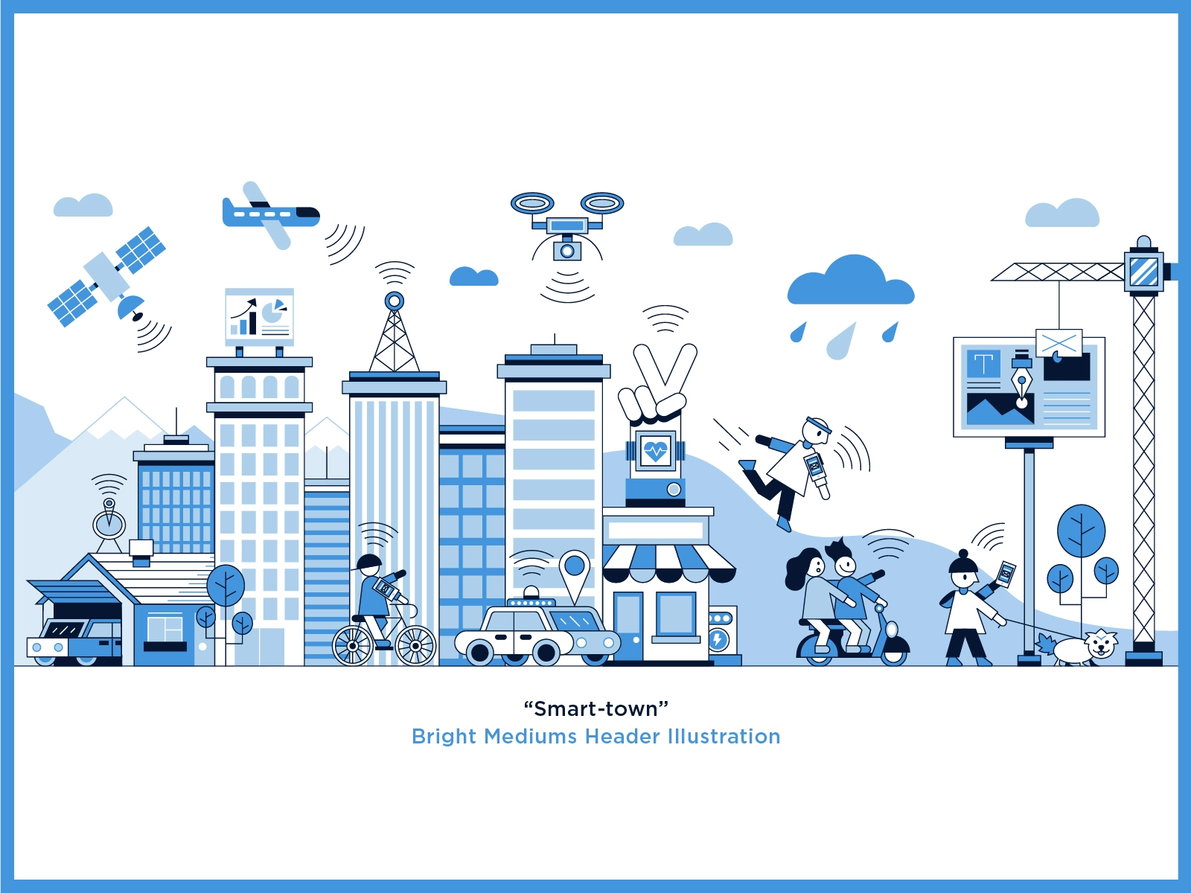
个人分享
Jacob

Slide 2

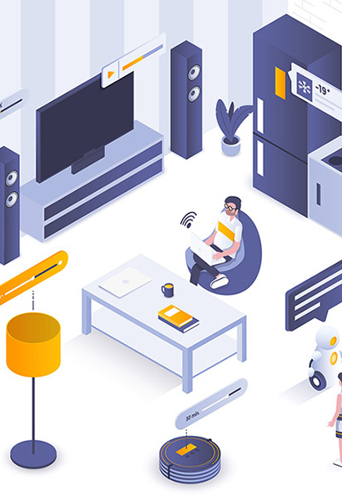
01
个人简介
CONTENT
02
成长历程
目录
03
经验杂谈
04
自由交流
https://www.ypppt.com/

Slide 3
PART
01
个人简介

Slide 4
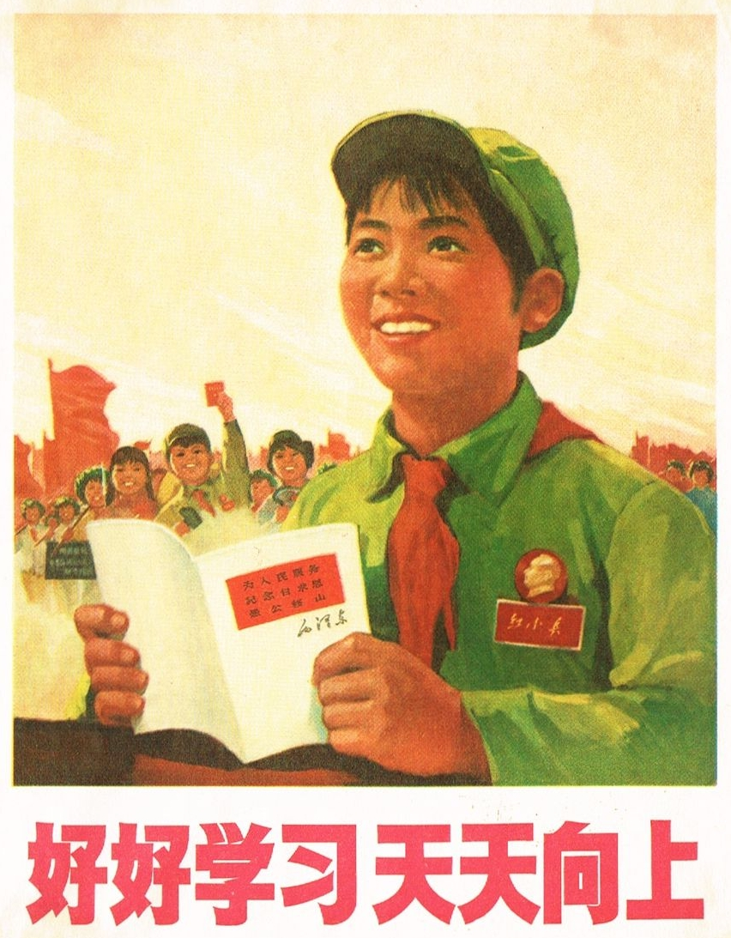
个人简介
孙鸿志(Jacob) 18820267257
1997.05 山东
毕业学校：湖南大学
入职时间：2019.07
工作岗位：互联网事业部-平台和场景组
软件产品经理
工作收获：S级员工，互联网事业部最佳成长奖
兴趣爱好：数码，耳机，听歌，蹦迪，阅读

Slide 5
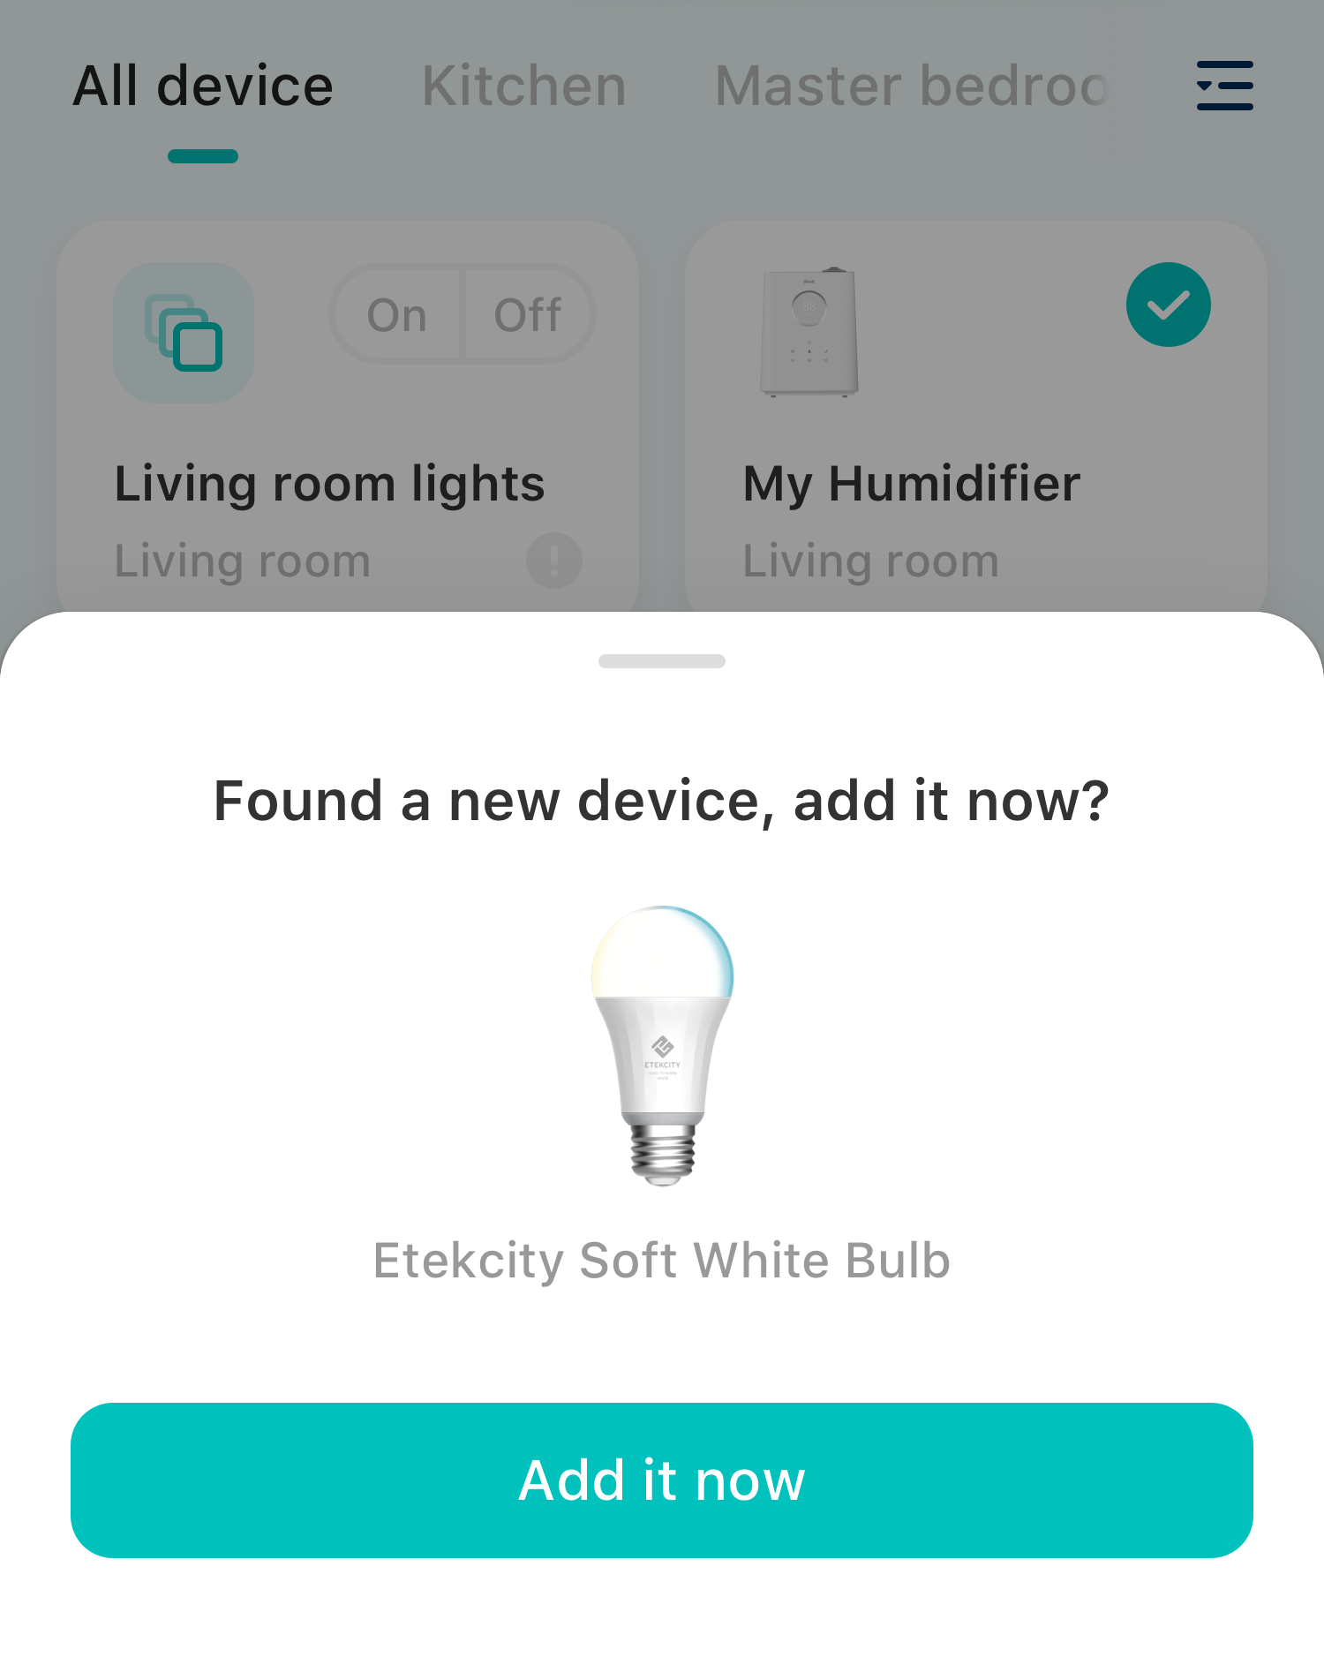
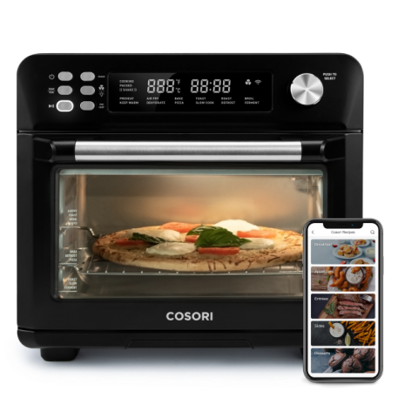
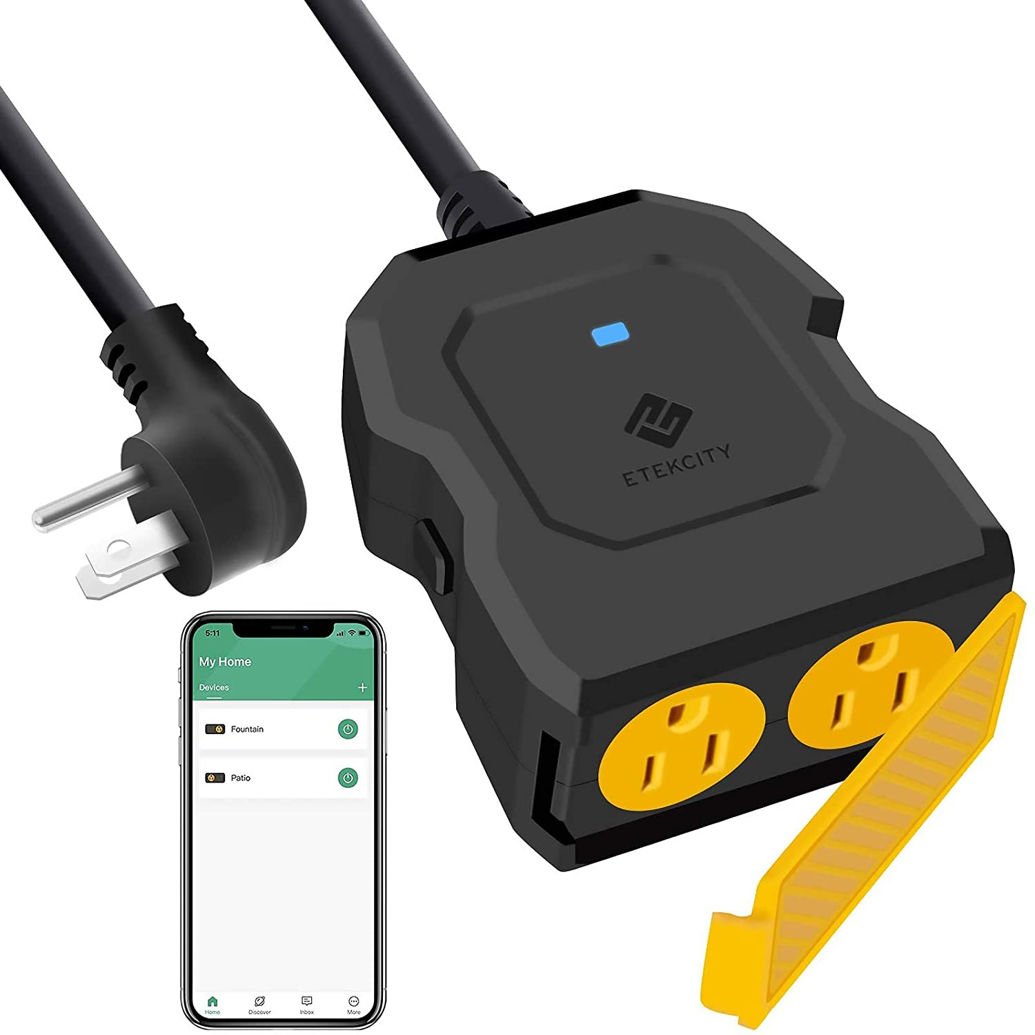
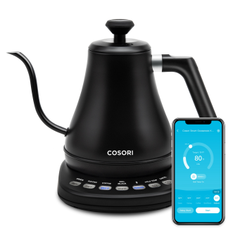
主要输出
插座开关灯泡
厨电
配网
新单品上线，老单品更新
鹅颈壶CS108-NK；烤箱CS125-AO；烤箱CS100-AO；中国区烤箱CS100；烤架AG500及设计统一
蓝牙+Wi-Fi配网方案的整理跟进
自动发现设备
新配网优化跟进中

Slide 6
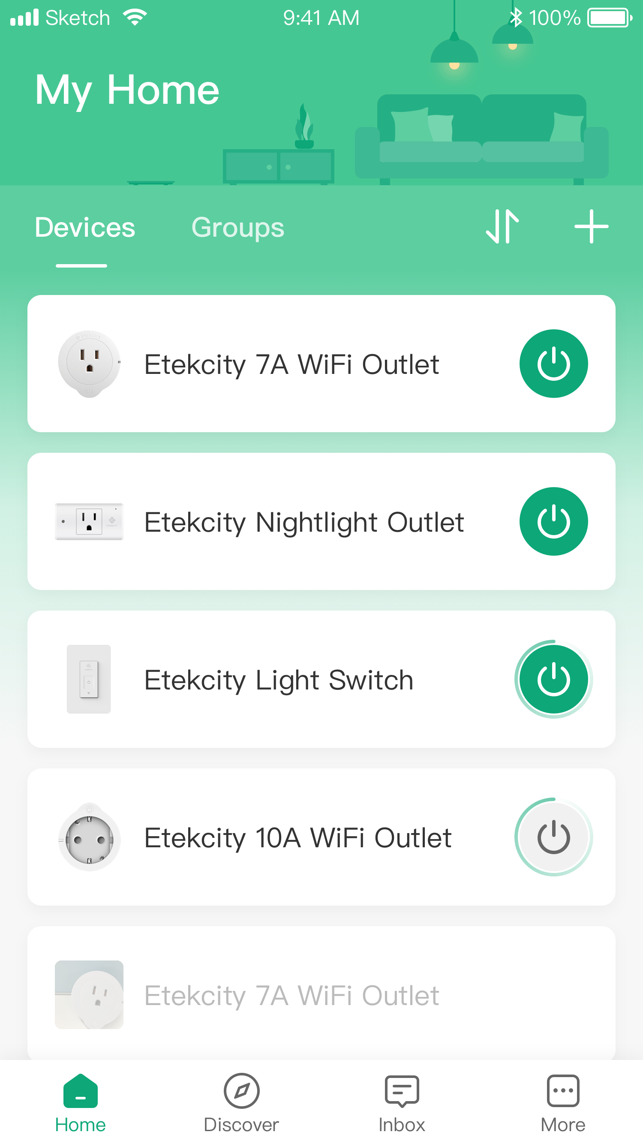
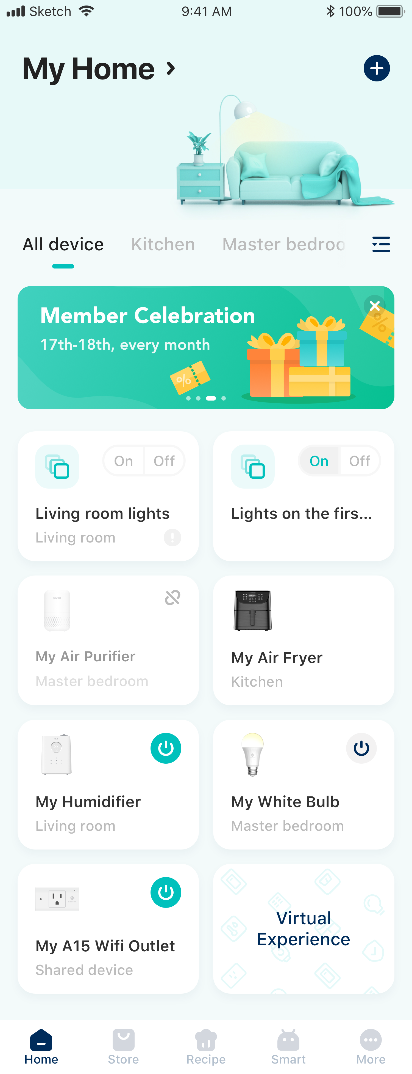
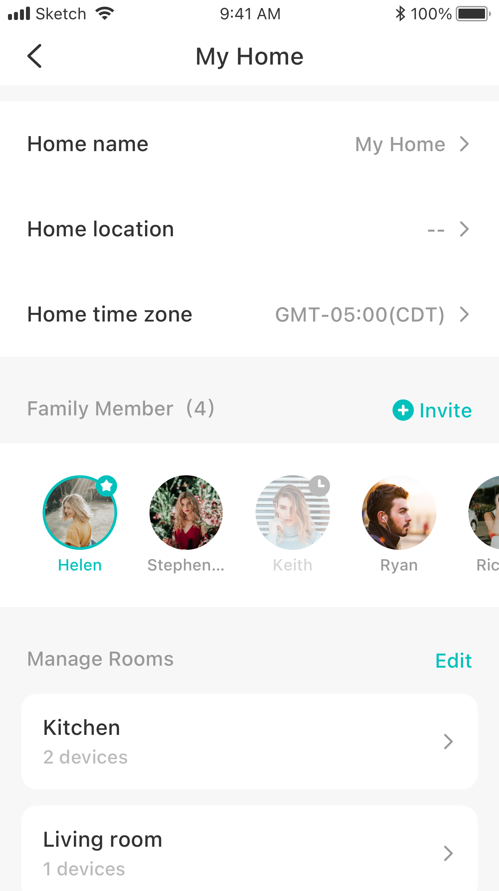
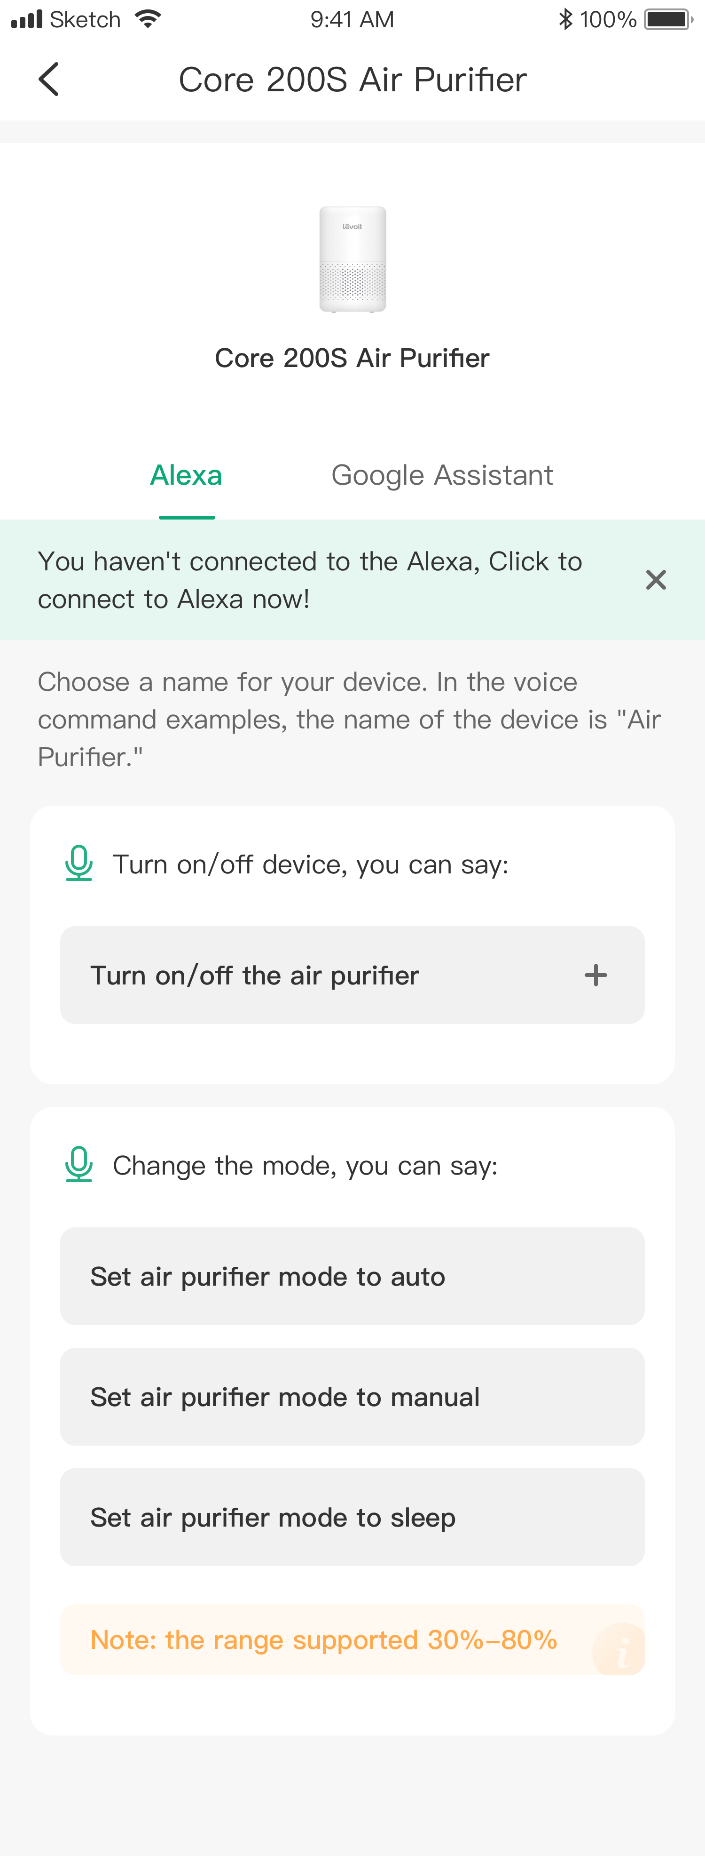
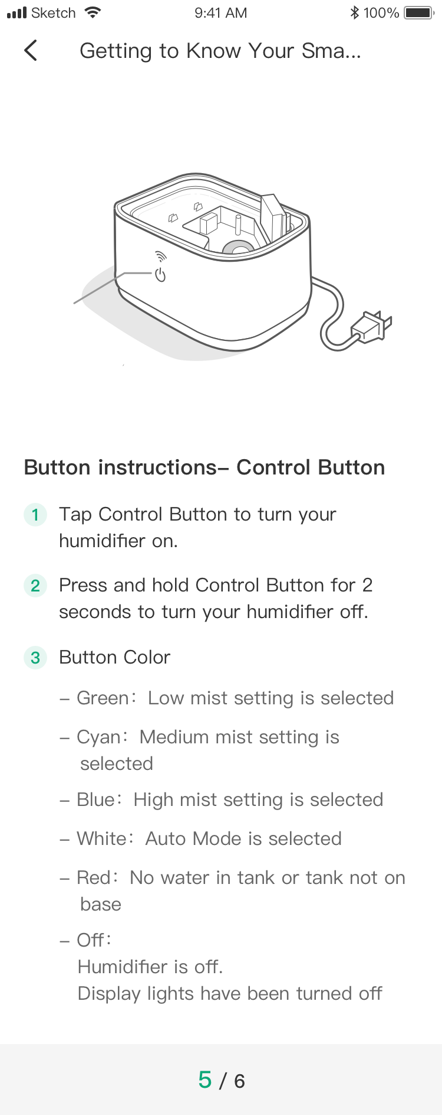
主要输出
APP重构
平台功能
APP UI及主页重构
家庭分享功能
设备分享功能
平台交互及设计的规范
……
线上说明书
语音控制指令集及规范
APP升级方案输出及固件升级方案优化
国家选择
弹窗规范，权限规范
referral
版本发布
……

Slide 7
PART
02
成长历程

Slide 8
成长经历
19.07-19.10
19.09-20.01
20.01-20.06
啥也不是
懂了一些
懂了更多
啥也不懂，啥也不是。
邮件不会发，PRD不会做，说话就错，职业技能为0。持续了前面4个月左右。
主要措施：厚脸皮，低姿态，多问、多想、多看，迅速摄入。
懂了一些，有点输出。
邮件会发了，PRD会用了，懂了一些设计和技术了，输出了一些小的需求了。
主要措施：深入学习专业技能，了解更多的竞品，获取更多的专业知识。广泛积累。
iot软件产品工作正式入门。
独立设计完成了单品。完成几个平台优化项目。建立了一定了产品经理的思维方式。
主要措施：让自己从宏观的角度去认识需求和问题，继续深入学习。

Slide 9

成长经历
20.05-20.10
20.10-
体系初建
主导工作
对行业建立了一定的概念和认知。
可以对行业和一些智能化方向建立自己的认识。
采取措施：深入&广泛
可以主导推进一些工作。
从个人的认识和了解，主要推动一些优化迭代和协同流程规范等。
采取措施：对专业技能，部门协同，流程规范等，进一步加深认知。
规划自驱

Slide 10
PART
03
经验杂谈

Slide 11
身份转变
学校
职场
思维方式的转变
责任意识 机械性与创造性
多线程 Deadline
合作 高效 低成本
结果导向 主动学习 被动学习
个人品牌 生活 工作平衡
……

Slide 12
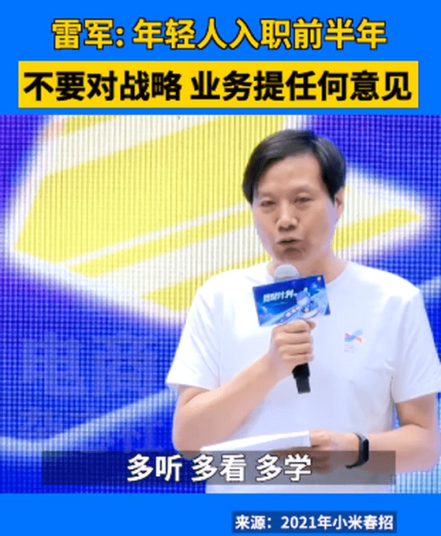
请教建议
公司氛围是开放的，也属于快速发展期，我们是鼓励沟通的，鼓励提建议的。关键要注意自己的思考。
发现问题
方案思考
信息获取
资料获取
信息汇总
再次思考
鼓励思考，鼓励提问
尊重他人的时间
高效
沟通
自己可以获取的信息不要问
充分思考，太傻的问题不要问
总结
请大家正确认识
雷军：入职半年内不要提意见

Slide 13

同事关系
需要做的：
做好本职工作
建立职业威信
工作中避免私人情感
责任意识
实事求是
基本礼貌
保持沟通
……
公司环境纯粹融洽
根本是从做事角度出发，做好本职工作，以理服人
看谁不爽，穿小鞋……
这样可以：
工作易于推进
融洽的工作氛围
学到更多知识
……

Slide 14
个人成长
薪资
…
个人成长
个人满足
…
机会
实践
职位
能力
…
知识
工作大概的前2-3年为成长期，注意打好基础（工作习惯，知识体系等）

Slide 15
知识体系
个人的知识体系
知识
书籍、竞品、网站、社交
职业规划
螺旋上升的学习过程
任何知识只有自己实践过并且得到验证，才可能内化成自己的东西
实践
行业认知
建立对整体行业发展的认识，才能更好的建立职业规划和开展工作
你到底想干啥？怎么干？

Slide 16
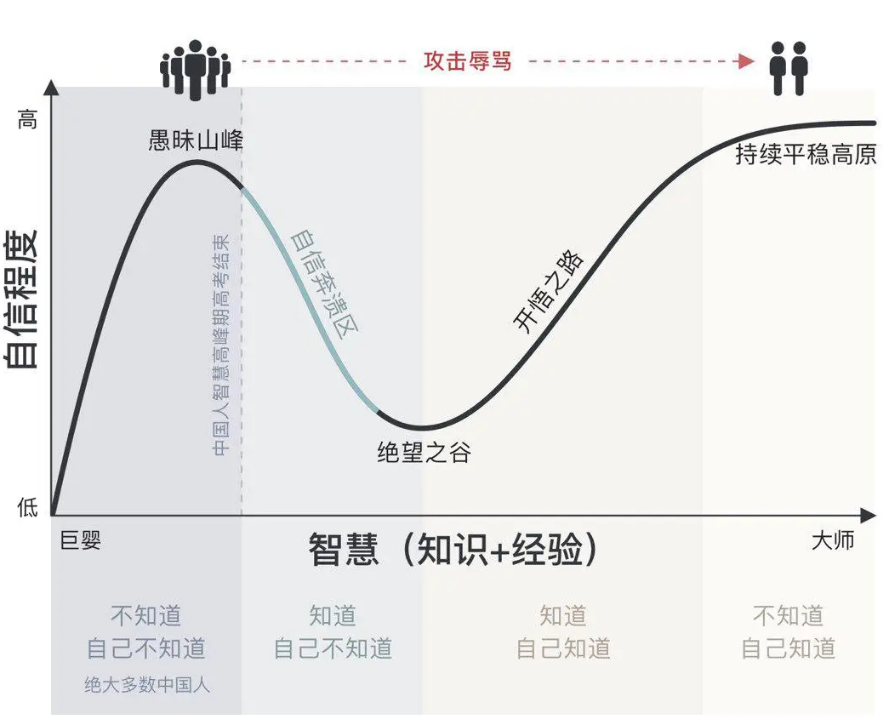
正确定位
达克效应
邓宁-克鲁格效应或简称邓克效应，是一种认知偏差。能力欠缺的人无法认识到自身的无能，不能准确评估自身的能力。反之，非常能干的人会低估自己的能力，错误地假定他们自己能够很容易完成的任务，别人也能够很容易地完成。但能力欠佳的人对自己能力的评估并不比能力较佳的人高。

Slide 17
重要品质
细致
理顺
注重细节，思考周密。
做事条理，有条不紊。
有输出，有记录。
责任
宏观
敢于承担压力&责任，有担当。
对工作或业务要从宏观把握。

Slide 18
PART
04
自由交流

Slide 19
感谢您的观看

